Slide 1
ÎNȚELEPCIUNEA ÎN HAINE
DE LUCRU
Studiul 13 pentru 28 martie 2015

Slide 2
În ultimul capitol din Proverbe, Lemuel ne transmite învățăturile primite de la mama sa cu privire la vin și la femei (Proverbe 31:1-3).
VINUL: «[Nu da] dezmierdările tale celor ce pierd pe împăraţi.» (v. 3 up)
Un toast pentru viață (v. 4-5, 8-9)
Un toast pentru moarte (v. 6-7)
FEMEILE: «Nu-ţi da femeilor vlaga» (v. 3 pp)
Acrostihul femeii cinstite (v. 10-31)
Virtuți fizice (v. 10-25)
Virtuți spirituale (v. 26-31)

Slide 3
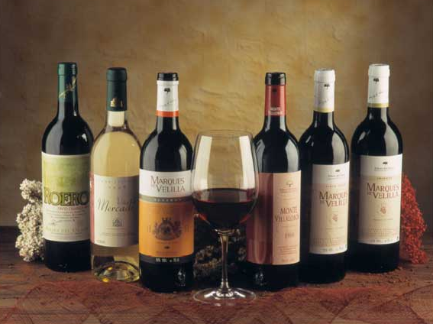
UN TOAST PENTRU VIAȚĂ
«Nu se cade împăraţilor, Lemuele, nu se cade împăraţilor să bea vin, nici voievozilor să umble după băuturi tari;ca nu cumva, bând, să uite Legea şi să calce drepturile tuturor celor nenorociţi.… Deschide-ţi gura pentru cel mut, pentru pricina tuturor celor părăsiţi! Deschide-ţi gura, judecă cu dreptate şi apără pe cel nenorocit şi pe cel lipsit.» (Proverbe 31:4-5, 8-9)
Prin intermediul unor sticle frumoase, anunțuri publicitare laborioase sau chiar prin constatări științifice, societatea se încăpățânează să ne demonstreze cât de sănătos este să bei vin (și alte băuturi).
Cu toate acestea, sfatul biblic este total contrariu (Prov. 23:30-35): dacă vrei să ai parte de o viață deplină, îndepărtează băuturile spirtoase.

Slide 4
UN TOAST PENTRU VIAȚĂ
«Nu se cade împăraţilor, Lemuele, nu se cade împăraţilor să bea vin, nici voievozilor să umble după băuturi tari;ca nu cumva, bând, să uite Legea şi să calce drepturile tuturor celor nenorociţi.… Deschide-ţi gura pentru cel mut, pentru pricina tuturor celor părăsiţi! Deschide-ţi gura, judecă cu dreptate şi apără pe cel nenorocit şi pe cel lipsit.» (Proverbe 31:4-5, 8-9)
Conform acestor aspecte, ce efecte nocive poate avea alcoolul asupra tuturor oamenilor (fie regi sau nu)?
Să uite Legea
(v. 5 pp).
Alcoolul pervertește capacitatea noastră de a ne aminti Legea.
Să calce drepturile (v. 5 up)
Alcoolul ne face să dăm la o parte dreptatea și să luăm decizii egoiste.
Să nu poată ajuta (v. 8).
Alcoolul ne împiedică să îi ajutăm pe cei care au nevoie de noi.
Să nu poată judeca (v. 9).
Alcoolul ne împiedică să gândim cu claritate și să judecăm cu dreptate.

Slide 5
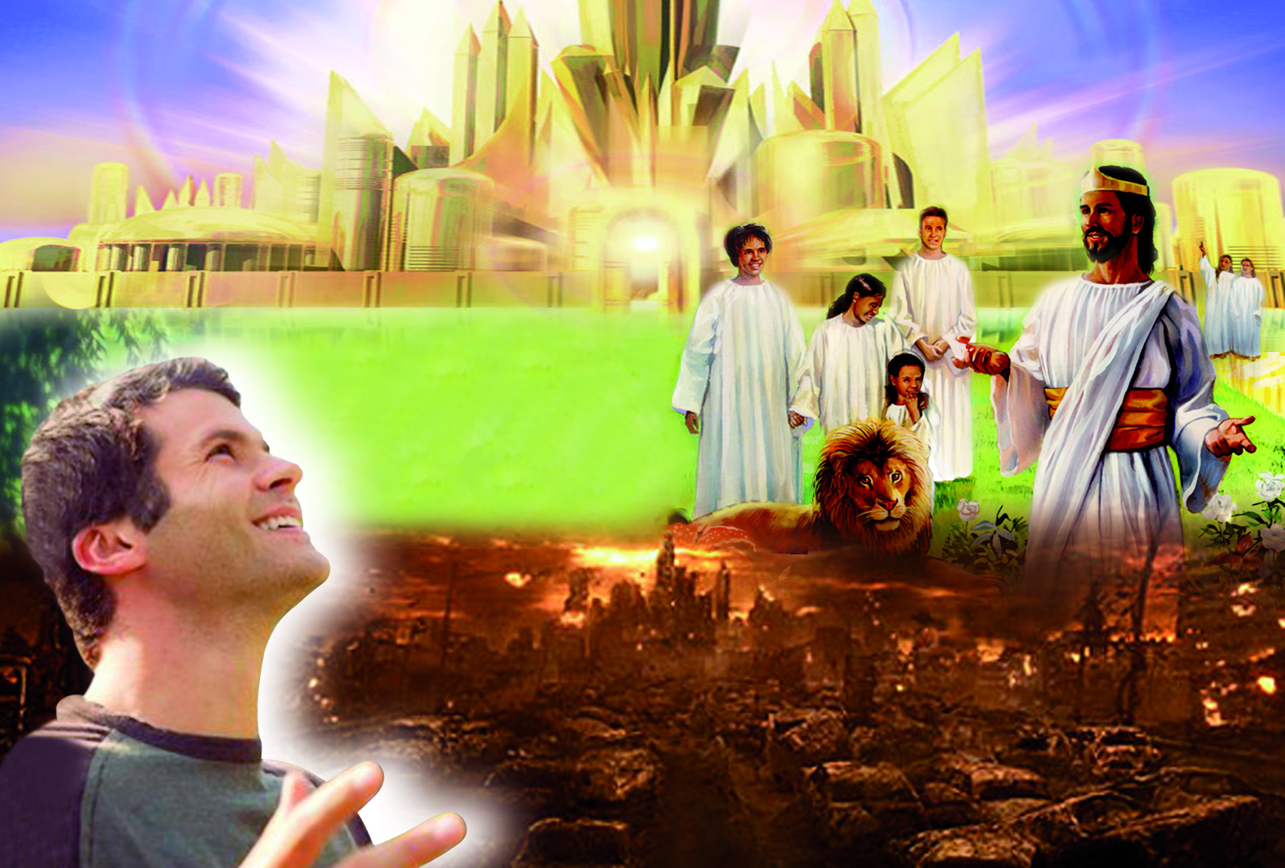
UN TOAST PENTRU MOARTE
«Daţi băuturi tari celui ce piere şi vin celui ce are viaţa amară, ca să bea, să-şi uite sărăcia şi să nu-şi mai aducă aminte de necazul lui! (Proverbe 31:6-7 NTR)
Cum putem înțelege acest verset în contextul cărții Proverbe (care ne învață să nu bem alcool în nici o circumstanță)?
În Proverbe, se folosește verbul «a muri» pentru a se referi la păcătoși (Pr. 10:28; 11:7, 10; 19:9; 21:28; 28:28); adică la cei care prin gând sau /și faptă l-au respins pe Dumnezeu.
Aceștia, împreună cu cei «cu viața amară» (acei a căror conștiință îi tulbură, dar nu sunt dispuși să o asculte), sunt cei care, după sfatul mamei lui Lemuel, pot bea vin, dacă doresc.
În concluzie:
Dacă iubești viața, abținete de la alcool.
Dacă iubești moartea, bea.

Slide 6
«Singura cale pe care cineva poate fi sigur păzit de puterea necumpătării, este să se abțină cu totul de la vin, bere și băuturi tari. Noi trebuie să ne învățăm copiii că, pentru a fi plini de bărbăție, nu trebuie să atingă aceste lucruri. Dumnezeu ne-a arătat ce constituie adevărata bărbăție. Acela care biruiește va fi onorat și numele lui nu va fi șters din cartea vieții.»
E.G.W. (Îndrumarea copilului, pag. 401)
«Dacă este nevoie de ceva care să stingă setea, apa curată băută cu puțin timp înainte sau după masă este tot ceea ce natura organismului cere. Nu luați niciodată ceai, cafea, bere, vin sau oricare fel de băutură alcoolică. Apa este cel mai bun lichid posibil, pentru curățirea țesuturilor.»
E.G.W. (Temperanță, pag. 101)

Slide 7
ACROSTIHUL FEMEII CINSTITE
Versetele 10-31 din Proverbe 31 constituie un elogiu femeii cinstite sub forma unui acrostih. Fiecare verset începe cu o literă din alfabetul evreiesc.
א Álef
Femeia cinstită! Cine o poate găsi? Ea este mult mai valoroasă decât mărgăritarele.
ב Bet
Inima soţului ei se încrede în ea şi nu-i va lipsi nimic de valoare.
ג Guímel
Ea îi face bine, nu rău, toate zilele vieţii ei.
כ Caf
Ea caută lână şi fuior şi lucrează cu plăcere cu înseşi mâinile ei.
ה He
וVav
Ea se scoală când este încă întuneric, dă hrană familiei sale şi ceea ce este rânduit – slujnicelor sale.
Ea se gândeşte la un teren şi îl cumpără; din venitul câştigat plantează o vie.
ח Jet
י Yod
ט Tet
Ea îşi deschide braţele pentru cel sărac şi îşi întinde mâinile către cel nevoiaş.
ד Dálet
ז Zayin
Ea se încinge cu putere şi îşi întăreşte braţele.
Ea simte că negoţul îi merge bine şi candela ei nu se stinge noaptea.
Saltă furca de tors cu mâna şi prinde fusul cu degetele ei.
Ea este ca o corabie de negoţ; de departe îşi aduce hrana.
ל Lámed
Când ninge, ea nu se teme pentru familia ei, pentru că toată familia ei este îmbrăcată în stacojiu.
מ Mem
Ea îşi face cuverturi; are haine de in subţire şi purpură.
נ Nun
Soţul ei este respectat la porţile cetăţii, când stă printre bătrânii ţării.
ת Tav
Ea face haine de lână, apoi le vinde şi dă cingători negustorilor.
ע Ayin
Se îmbracă în putere şi demnitate şi râde de ziua de mâine.
Vorbeşte cu înţelepciune şi învăţături plăcute sunt pe limba ei.
Ea veghează asupra căilor familiei sale şi nu mănâncă pâinea lenevirii.
ק Qof
שׁ Shin
ר Resh
Apreciaţi-o pentru rodul muncii ei şi faptele ei s-o laude la porţile cetăţii!
ס Sámej
צ Tsade
Fiii ei se ridică în picioare şi o numesc binecuvântată, cum, de altfel, şi soţul ei o laudă:
„Multe femei fac lucruri nobile, dar tu le întreci pe toate!“
פ Pe
Farmecul este înşelător şi frumuseţea este trecătoare, dar femeia care se teme de Domnul va fi lăudată.

Slide 8
ACROSTIHUL FEMEII CINSTITE
Comparând acest acrostih cu cel din capitolul 8 din Proverbe, observăm importante asemănări între femeia cinstită și cea înțeleaptă:
31:10 → 8:35.
Este prețioasă și demnă de a fi întâlnită.
31:10 → 8:10-11, 18-19.
Valoarea ei e mai mare decât a pietrelor prețioase.
31:14 → 8:19.
Asigură hrana.
31:17 → 8:14.
Este puternică
Este lăudată.
31:28 → 8:34.
Așadar, femeia cinstită este aceea care «își deschide gura cu înțelepciune» (Pr.31:26)

Slide 9
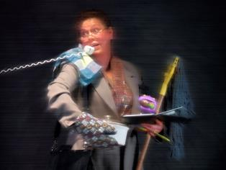
VIRTUȚI FIZICE
Proverbe 31:10-25
Virtuțile fizice descrise aici contrazic într-o anumită măsură două stereotipuri ale societății actuale cu privire la femeie:
Frumusețea. Această «virtute» nici măcar nu este menționată astfel. Nu aspectul exterior face virtuoasă o femeie.
Munca remunerată. Ea își dedică toate eforturile pentru a menține stabilitatea căminului său.
«Prin lucrarea făcută cu credincioșie în cămin, Domnului I se slujește în aceeași măsură, ba chiar mai mult decât prin lucrarea aceluia care propovăduiește Cuvântul. Asemenea profesorilor în școli, tații și mamele trebuie să simtă că sunt educatori ai copiilor lor. Sfera de utilitate a mamei nu trebuie mărginită la viața ei din gospodărie. Influența salutară pe care o exercită ea în cercul familiei poate și trebuie să o facă și mai simțită, dovedindu-și utilitatea între cei mai cunoscuți vecini și în biserica lui Dumnezeu. Căminul nu este închisoare pentru soția și mama devotată.»
E.G.W. (Căminul advent, pag. 211)

Slide 10
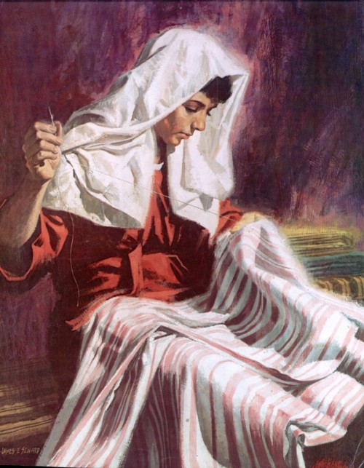
VIRUȚI FIZICE
Proverbe 31:10-25
De ce este totdeauna ocupată femeia cinstită (v. 12-18)?
Motivul atenției ei constante este responsabilitatea. Ea trebuie să fie acolo; altfel, totul s-ar duce de râpă.
Alte motive pentru activitatea sa constantă sunt preocuparea sa pentru săraci (v. 20) și viziunea sa pentru viitor: «râde de ziua de mâine» (v. 25).

Slide 11
VIRTUȚI SPIRITUALE
Proverbe 31:26-31
Este înțeleaptă: «deschide gura cu înțelepciune».
Este miloasă: «învățături plăcute îi sunt pe limbă».
Se preocupă de familia sa: «veghează asupra celor ce se petrec în casa ei».
Nu este leneșă: «nu mănâncă pâinea lenevirii».
Are respectul familiei sale: «fii ei… o numesc fericită; bărbatul ei îi aduce laude».
Face binele: «Multe fete au o purtare cinstită, dar tu le întreci pe toate.».
Se teme de Dumenzeu și nu se încrede în farmecul propriu sau frumusețe: «Dezmierdările sunt înşelătoare, şi frumuseţea este deşartă, dar femeia care se teme de Domnul va fi lăudată.».
Fiecare persoană (bărbat sau femeie) care posedă aceste virtuți este demnă de laudă acum și pentru veșnicie.
«Răsplătiţi-o cu rodul muncii ei, şi faptele ei s-o laude la porţile cetăţii.» (Proverbe 31:31)

